Slide 1


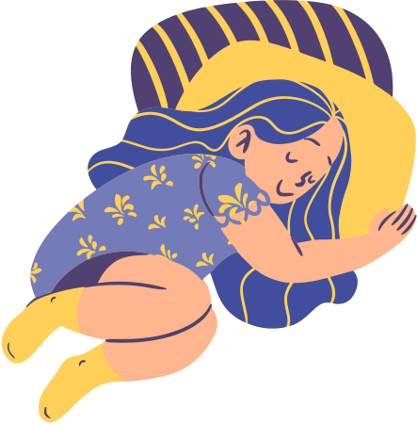



Kāpēc mums vispār jāguļ?
Notes:
Uzdot jautājumu bērniem.
1

Slide 2

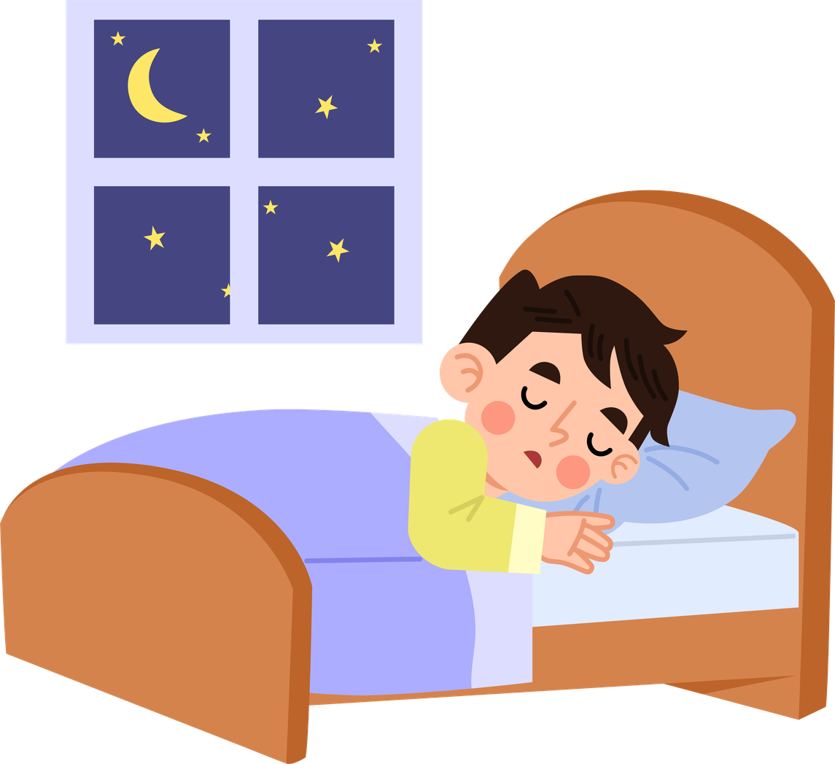
Notes:
Kopā var pārrunāt miega nozīmi.
2

Slide 3

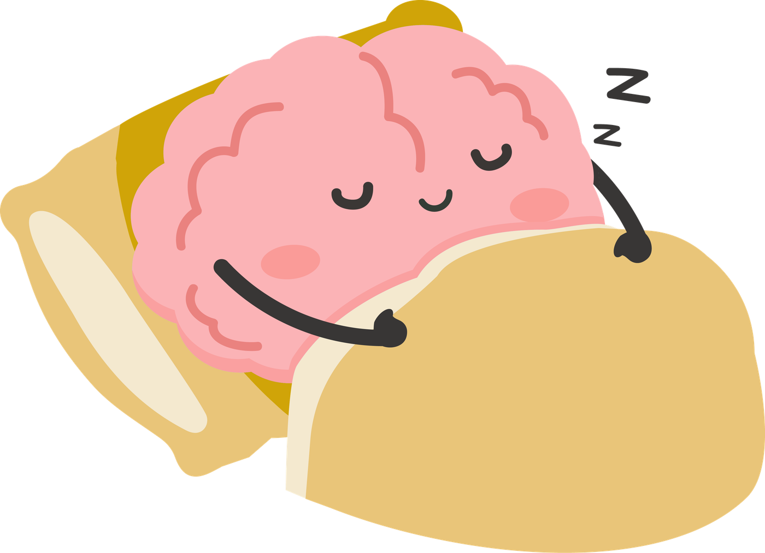
Cik daudz miega tev vajag?
Notes:
Uzdot jautājumu bērniem.
Atkarībā no vecumposma – var arī prasīt, cikos tu ej gulēt skolas dienās? Brīvdienās?
Cikos tu celies skolas dienās? Brīvdienās?
Labi ir tad, ja viņi skolas dienās un brīvdienās gan gulēt iet, gan ceļas vienā un tajā pašā laikā. Tas parāda, ka miega ikdienā ir pietiekami. Ja viņi brīvdienās no rīta guļ ilgāk, tas parāda, ka miega ikdienā nav pietiekami.
3

Slide 4
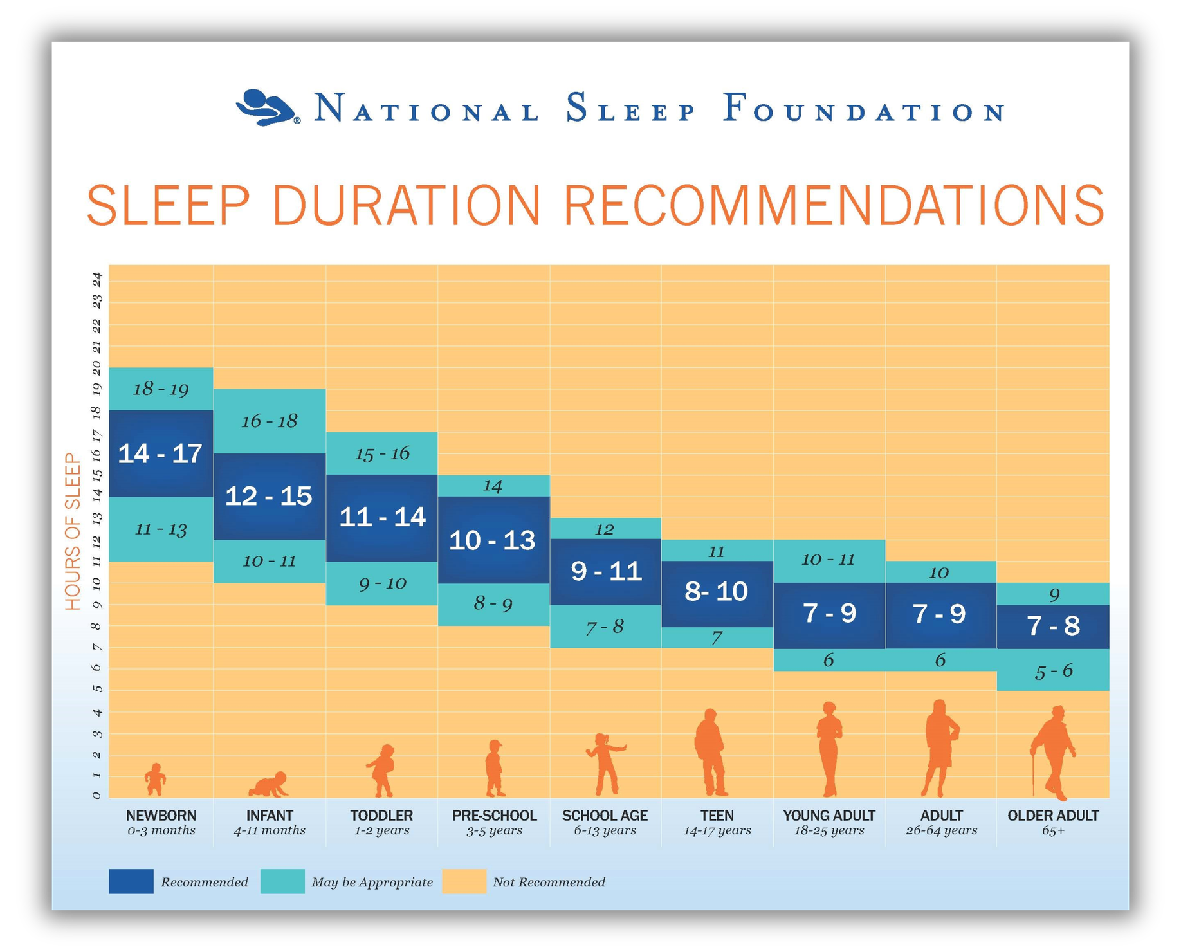
Notes:
Atkarībā no vecuma.
Var parādīt, ka pavisam maziem bērniņiem (piemēram, ja kādam ir mazāks brālis vai māsa) vajag vairāk miega. Tev [atkarībā no vecuma] vajag gulēt ….. stundas. Katru nakti. Gan skolas dienās, gan brīvdienās.
Ar tumši zilo atzīmēts tas, kas nepieciešams lielākajai daļai. Ar gaiši zilo – tas, cik arī ir pieļaujams gulēt, ja cilvēks jūtas labi.
«Kā jums šķiet, kā var zināt, ka jums pietiek miega?» → Tad, ja cilvēks pats pamostas.

Slide 5

Ko tu dari, lai tavs
miegs būtu labs?
Notes:
Uzdot jautājumu skolēniem.
Ļaut viņiem saukt dažādas idejas.
5

Slide 6
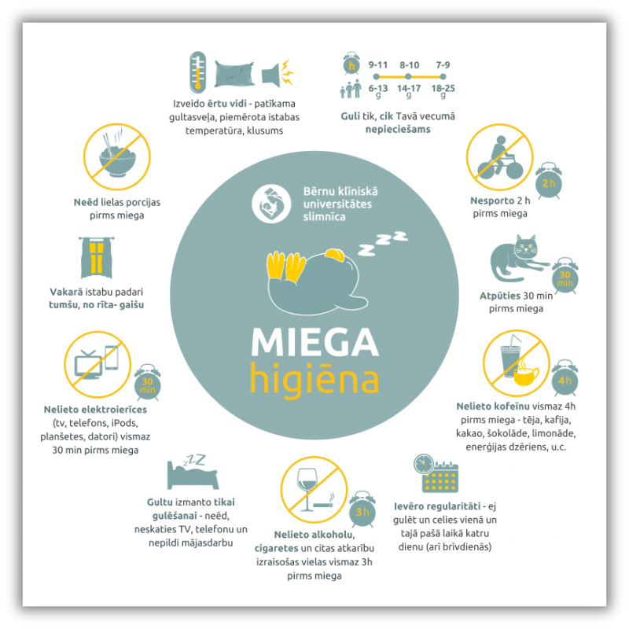
Notes:
Var paprasīt: «Kā jums šķiet, kas ir ķermeņa higiēna?» Atbilstoši vecumam, protams. Piemēram – mazgāties, vilkt tīras drēbes, tīrīt zobus…
Un tad: «Kā jums šķiet, kas notiek, ja neievēro ķermeņa higiēnu?» Atbildes, piemēram – «būšu netīrs, būšu lipīgs, smirdēšu, draugi negribēs draudzēties».
Un tad – «tieši tāpat kā ir ķermeņa higiēna, ir arī miega higiēna! Tas nozīmē, ka, lai miegs būtu labs un veselīgs, ir dažādas lietas, ko varam darīt gan dienas, gan vakara laikā.»
Šeit – miega higiēnas ieteikumi, kā par to var runāt ar bērniem.
Iekārto pēc iespējas ērtāku guļamistabu! Izvēlies patīkamu matraci, segu, spilvenu. Pārliecinies, ka telpā nav pārāk karsts vai auksts. Seko līdzi, lai netraucē trokšņi.
Gaisma un tumsa. Vakarpusē aizver aizkarus un kādu laiku pirms gulētiešanas izvairies no spilgtas gaismas, tajā skaitā TV, datora un citām iekārtām. Melatonīns (hormons, kas tev liek justies miegainam) izstrādājas tumsā, un spilgta gaisma aizkavē tā izdali. No rīta, noskanot modinātājam, uzreiz atver aizkarus vai ieslēdz gaismu. Tas palīdzēs melatonīnam ātrāk noārdīties un tev – vieglāk pamosties. Dienas laikā aizkarus turi atvērtus. Ja istaba būs tumša visu dienu, tas ķermenim sūtīs nepareizos signālus, un vakarā būs grūtāk aizmigt.
Gultu izmanto tikai miegam (un seksam)! Lai tev būtu vieglāk aizmigt, nepieciešams, lai smadzenēm gulta asociējas tikai ar gulēšanu, nevis, piemēram, mājasdarbu pildīšanu, filmu skatīšanos, lasīšanu u.c. Šīs nodarbes vēlams veikt citā istabā, bet, ja tas nav iespējams, tad labāk izvēlies kādu citu vietu savā istabā, piemēram, sēdi pie galda vai atpūtas krēslā.
Elektroniskās ierīces. Izvairies no elektronisko ierīču lietošanas vismaz 30–60 minūtes pirms vēlamā gulētiešanas laika. Nomodā notur gan no ekrāna izstarotā gaisma, gan arī aktivizējošas nodarbes, piemēram, čatošana, videospēles, video skatīšanās u.c. Ja tomēr lieto viedierīces, tad izvēlies patīkamas, bet nomierinošas nodarbes, piemēram, relaksācijas aplikācijas, ASMR video utt.
Atpūta pirms miega. 30–60 minūtes pirms miega velti tam, lai atpūstos, sakārtotu domas un “atslēgtos” no ikdienas uztraukumiem. Izvēlies patīkamas un nomierinošas nodarbes, piemēram, mūzikas klausīšanos, mandalu krāsošanu, lasīšanu, gleznošanu. Tas palīdzēs gan prātam, gan ķermenim sagatavoties miegam. Nosaki sev laiku dienas vidū, kad vari pārdomāt dienas laikā notikušo un to, kas jāizdara rīt, lai, ejot gulēt, par to nevajadzētu satraukties.
Regulārs miega režīms. Ej gulēt un celies vienā un tajā pašā laikā gan skolas dienās, gan brīvdienās. Šiem laikiem nevajadzētu atšķirties vairāk par stundu. Ja nedēļas nogalē nogulēsi pusi dienas, tad vakarā atkal negribēsies iet gulēt.
Diendusas. Ja tev pa dienu nāk miegs, tad vari pagulēt 30–45 minūtes, bet ne ilgāk! Diendusai vajadzētu būt pusdienlaikā vai agrā pēcpusdienā, citādi vakarā ilgi nevarēsi aizmigt, bet no rīta būs grūti piecelties. Un pēc tam atkal gribēsies gulēt diendusu.
Fiziskās aktivitātes. Regulāri nodarbojies ar fiziskajām aktivitātēm – tās uzlabo garastāvokli un palīdz aizmigt, tomēr to nevajadzētu darīt tieši pirms gulētiešanas.
Ēdiens. Dienas laikā ieturi regulāras un veselīgas maltītes. Lai izsalkums netraucētu aizmigt un gulēt, pirms gulētiešanas var apēst nelielu, vieglu uzkodu. Lielu, smagu maltīti noteikti nevajadzētu ieturēt – tas traucēs gulēt. Pirms gulētiešanas nedzer pārāk daudz šķidruma, lai naktī nevajadzētu celties un iet uz tualeti.
Kofeīns. Vismaz četras stundas pirms gulētiešanas nelieto kofeīnu saturošus produktus, piemēram, kafiju, enerģijas dzērienu, kolu un citus gāzētos dzērienus, zaļo un melno tēju, kā arī šokolādi. Kofeīns ir stimulants un traucē aizmigt.
Alkohols, smēķēšana un citas atkarību izraisošās vielas. Lai gan šķiet, ka tās varētu palīdzēt aizmigt, patiesībā tās pasliktina miega kvalitāti. Tas nozīmē, ka, lai arī būsi gulējis pietiekami daudz stundu, miegs būs slikts un tu nejutīsies izgulējies.
Miega zāles. Nelieto miega zāles, melatonīnu un citus miega līdzekļus, neaprunājoties ar savu ārstu! Galvenā miega traucējumu ārstēšana ir veselīgu miega paradumu ievērošana. Ja neuzlabosi tos, tad arī zāles ilgtermiņā nepalīdzēs.

Slide 7

Uzdevums: Miega dienasgrāmata
Uzraksti miega ierakstus 5 dienas pēc šīs shēmas:
1. Ieraksti
Gulēt iešanas laiks un mošanās laiks (stundās un minūtēs).
2. Novērtē
Vērtē dienas enerģiju (1–5) un garastāvokli.
3. Analizē
Skaties, vai ilgāks miegs nozīmē labāku dienu — pieraksti atzīmes un atklājumus.
Notes:
7

Slide 8
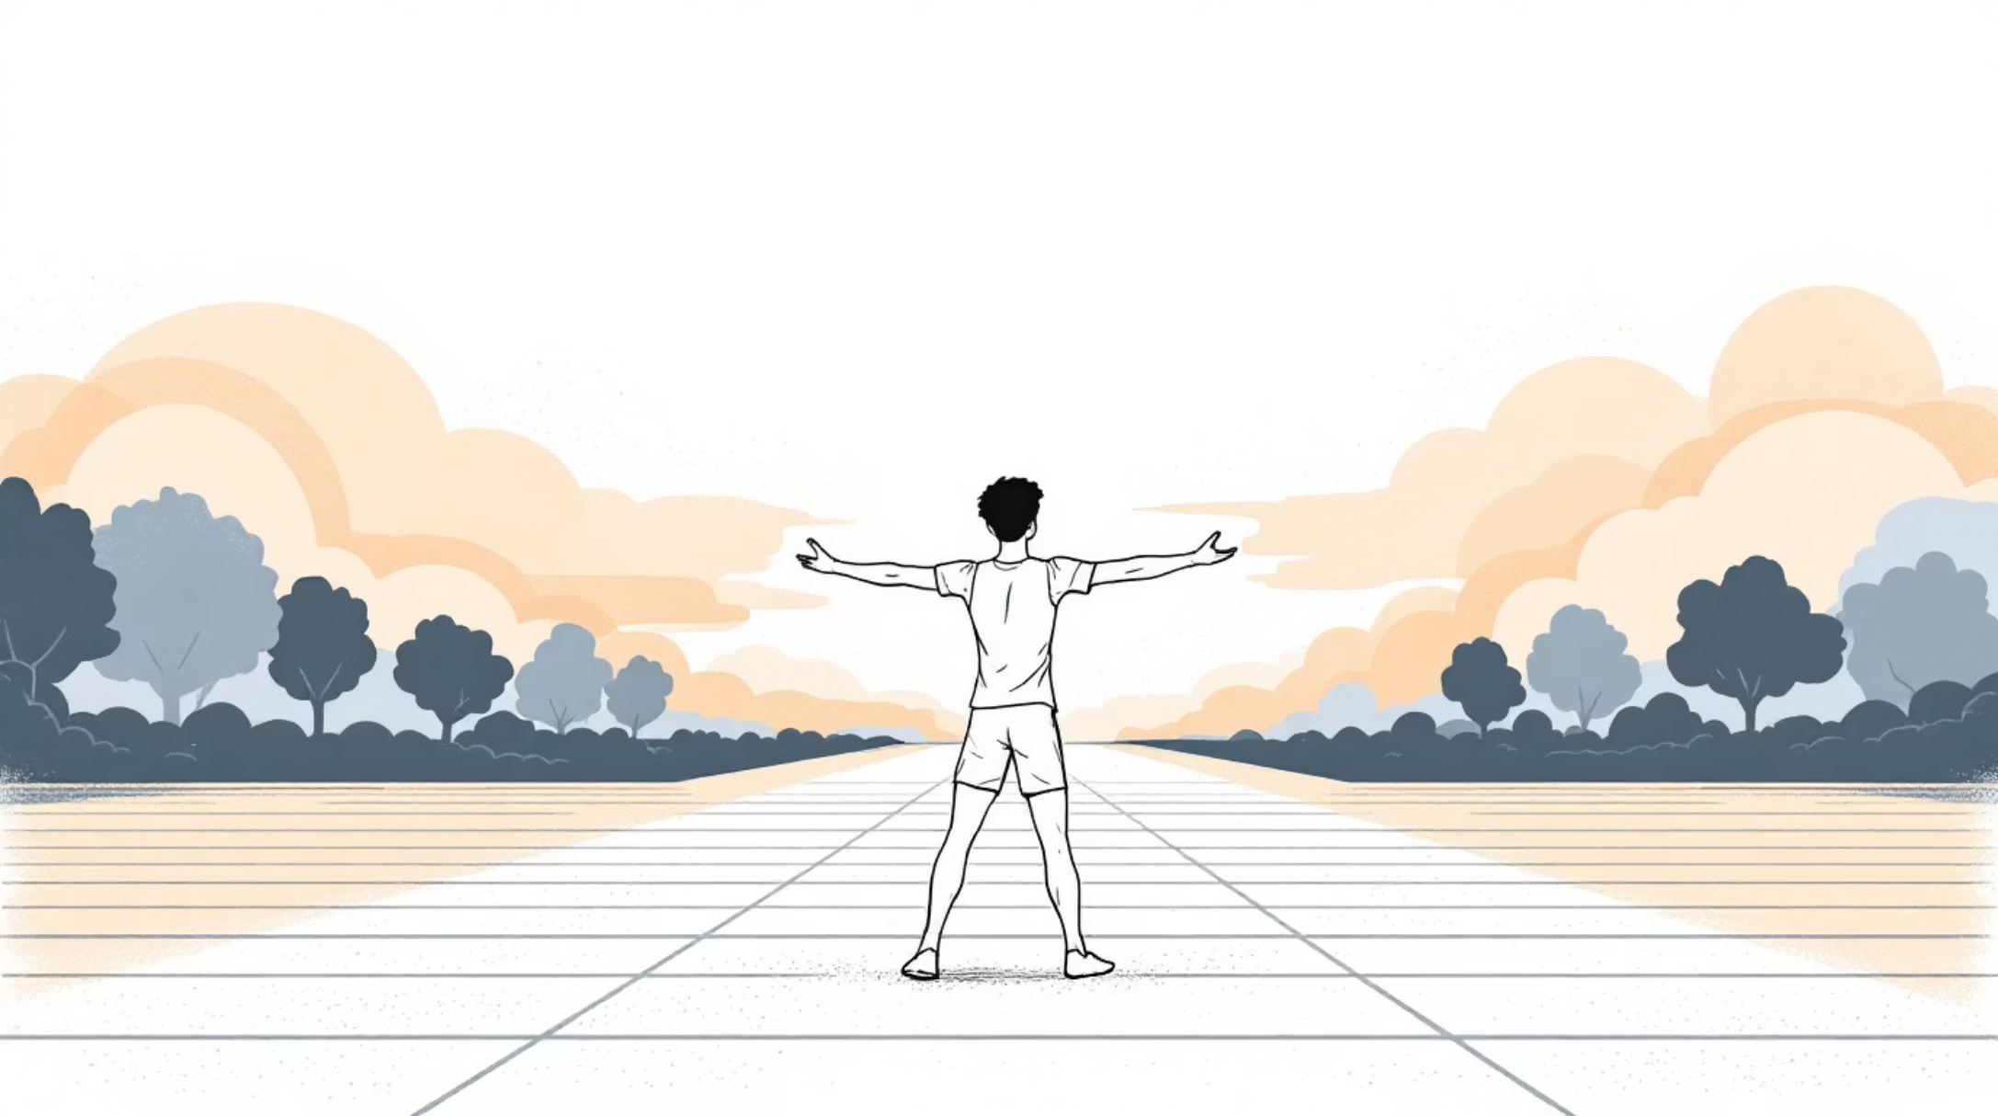
Domā par miegu kā par treniņu:
regulāri trenējies un rezultāti būs.
Notes:
8

Slide 9


Gribu gulēt labāk! Kā – uzzini te
Bērnu slimnīcas portālā par bērnu un jauniešu veselību veselapasaule.lv

